Slide 1
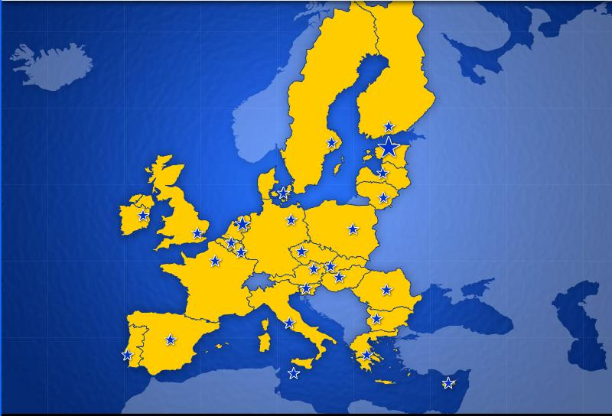
Познавате ли Европа?
9 май – Ден на Европа

Slide 2

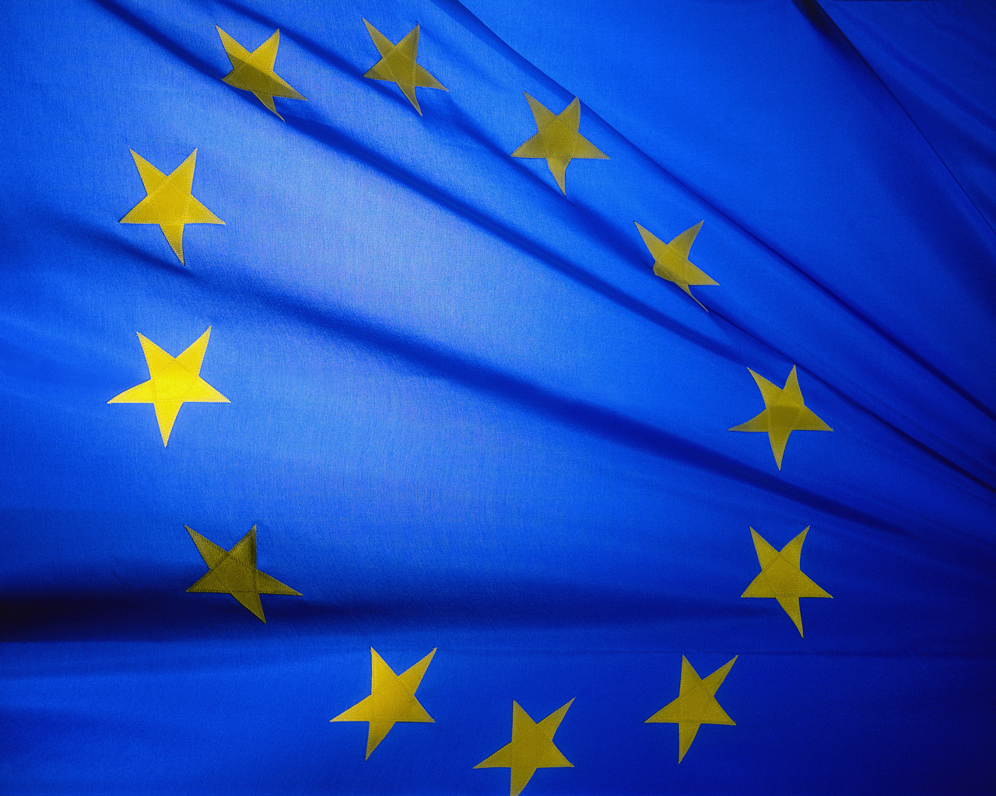

1. Вярно ли е, че звездите на флага на ЕС
съответстват на броя на държавите членки?
ОУ "Св. Св. Кирил и Методий" с. Зараево

Slide 3
2. Колко са страните членки на ЕС ?
23
27
20
ОУ "Св. Св. Кирил и Методий" с. Зараево

Slide 4
3. Колко са официалните езици в ЕС?
23
27
30
ОУ "Св. Св. Кирил и Методий" с. Зараево

Slide 5
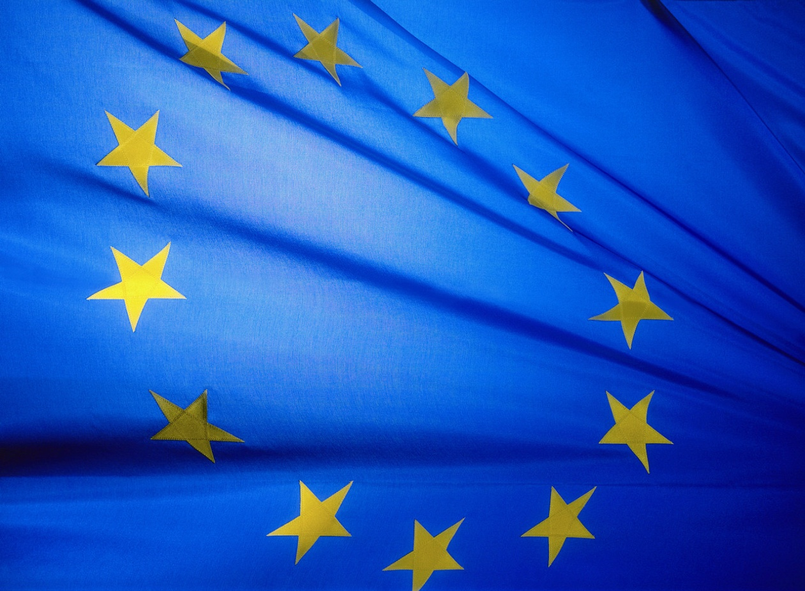
4. Какъв по националност е художникът Ван Гог?
Французин
Холандец
Швед
ОУ "Св. Св. Кирил и Методий" с. Зараево

Slide 6
5. Този град, известен с музиката си,
е столица на Австрия.
Вилнюс
Варшава
Виена
ОУ "Св. Св. Кирил и Методий" с. Зараево

Slide 7
6. Каква е паричната единица във Франция?
франк
паунд
евро
ОУ "Св. Св. Кирил и Методий" с. Зараево

Slide 8
7. Символът за единната европейска валута (€)
е свързан с:
гърците
римляните
галите
ОУ "Св. Св. Кирил и Методий" с. Зараево

Slide 9
8. Вярно ли е, че
еврото се използва и в страни извън ЕС?
ОУ "Св. Св. Кирил и Методий" с. Зараево

Slide 10
9. В кой музей може да видите картината “Мона Лиза”
на Леонардо да Винчи?
Прадо
Лувъра
Ватикана
ОУ "Св. Св. Кирил и Методий" с. Зараево

Slide 11
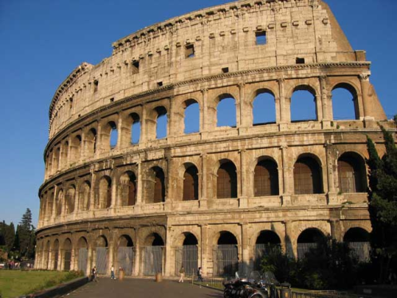
10. Коя стара арена може да видите в Рим?
Колизеума
Акропола
Ватикана
ОУ "Св. Св. Кирил и Методий" с. Зараево

Slide 12
11. Коя е най-дългата река в Европа?
Волга
Дунав
Темза
ОУ "Св. Св. Кирил и Методий" с. Зараево

Slide 13

12 . Към германската езикова група се отнасят:
поляците
французите
австрийците
испанците
ОУ "Св. Св. Кирил и Методий" с. Зараево

Slide 14
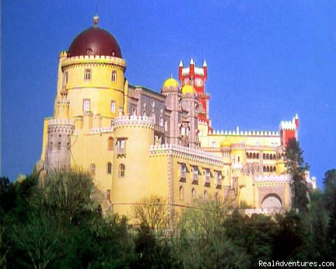
13. В коя от изброените двойки
„държава - столица” е допусната грешка?
Португалия - Лисабон
Холандия - Атина
Великобритания - Лондон
Франция - Париж
ОУ "Св. Св. Кирил и Методий" с. Зараево

Slide 15
14. Брюксел е столица на:
Дания
Белгия
Германия
ОУ "Св. Св. Кирил и Методий" с. Зараево

Slide 16
15. Холандия е известна с:
планините си
Тауър Бридж
лалетата си
ОУ "Св. Св. Кирил и Методий" с. Зараево

Slide 17

16. Къде може да видите Биг Бен?
Амстердам
Лондон
Париж
ОУ "Св. Св. Кирил и Методий" с. Зараево

Slide 18

Свържете националния флаг
със съответната страна
Холандия
България
Великобритания
Франция
ОУ "Св. Св. Кирил и Методий" с. Зараево

Slide 19

КРАЙ

